Slide 1

数据科学大作业汇报
——基于非实时场景的编程评分方案
指导老师：陈振宇
汇报人：杨沛鑫 杨淏迪 吴旻轩
2020/7/28

Slide 2


目录
CONTENTS
研究背景
研究意义
报告概述
研究成果
Background
Meaning
Introduction
Conclusion

Slide 3
研究背景
Background

Slide 4
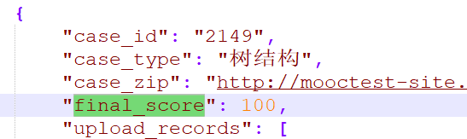
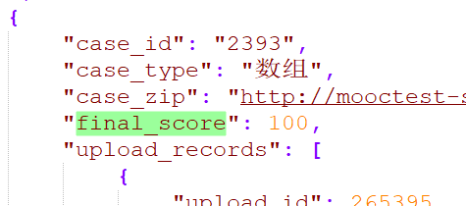
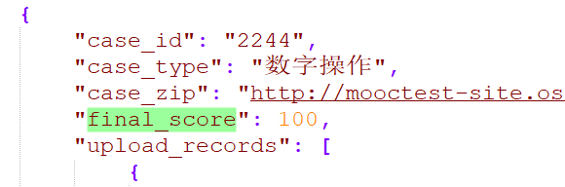
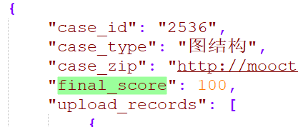
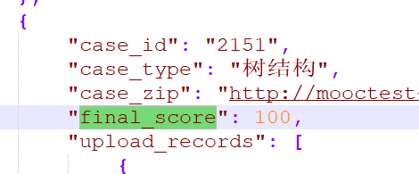
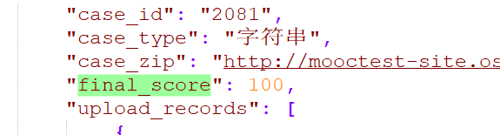
大多数同学满分
大多同学满分

Slide 5
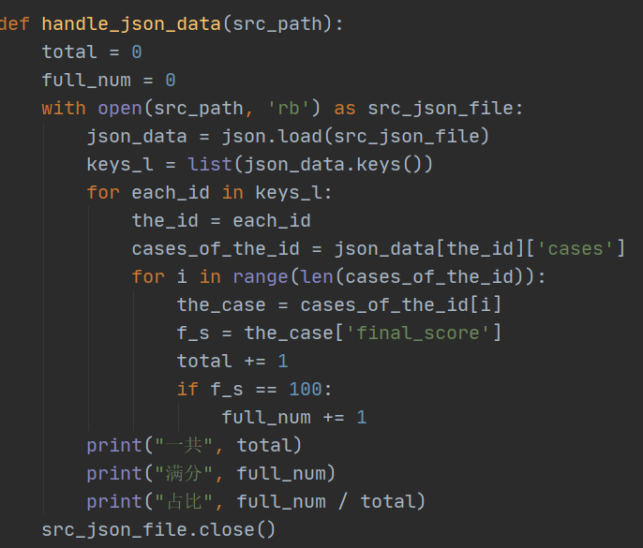

大多数同学满分
大多同学满分

Slide 6
论文相关研究背景
4
论文相关研究背景
非限时编程练习
代码分析
200多位用户在OJ上练习包括数组、排序、树、图等类型的算法，多次提交产生了大量的数据。数据包括提交时间、分数、代码等，这些数据成为了研究的样本。
通过对数据的提取得到用户每道题的提交次数、debug时间、代码有效行数。
研究背景
代码质量
编程能力
我们使用代码的可维护指数（MI：Maintainability Index)作为代码质量的评判依据
通过对用户代码的综合分析，可以得出用户debug能力、代码简洁度、MI指数的得分，以此可以对用户的编程能力做出评价。

Slide 7
研究意义
Meaning

Slide 8
论文相关研究意义
8
1
2
编程评分系统可以对用户的题型得分、编程能力指标分数计算出来，并绘制出雷达图，用户可以直观的看出自己的优缺点，能对自己做合理的评估
自我评估
指明方向
用户根据自己的雷达图能清晰的看出自己的薄弱点，能够为以后的编程练习提供方向
4
3
编程练习中切忌无的放矢，只有知道自己那些题型不会，哪些能力缺失，才能提高练习的效率。
提高效率
改善效果
OJ编程练习的效果好与坏取决于用户是否能查漏补缺，能否对准自己的薄弱点多加练习，能力评估让使用者对症下药，能改善算法练习的效果

Slide 9
报告概述
Introduction

Slide 10
报告相关概述内容
11
文章摘要
本研究基于非实时、非限时的常规编程作业的场景，进行多参数、多维度的评分方式研究。
首先从题型维度进行评分，将数据科学编程练习中的8类题目分为4个题型：dim1：数字、数组；
dim2：线性表、字符串；dim3：查找、排序；dim4：树、图。
然后从具体编程能力维度进行评分，将debug时间、代码有效行数、mi指数从编程数据中提取出来，然后通过对整体数据的可视化处理，选择计算公式，使得所有样本的编程能力的得分情况趋近于正态分布。
数据预处理
Mi指数
Halstead复杂性度量
数据可视化

Slide 11
报告相关概述内容
13
数据预处理
MI指数
Halstead复杂性度量
数据可视化
本研究中，数据可视化用于两个阶段中。
第一个阶段，是在数据预处理后，确定评分公式的阶段，通过比较不同的效果，将公式确定为一种能让整体评分分布趋近于正态分布的状态。
第二个阶段，是对经过评分后的用户数据进行可视化展示，输出的结果能直观展示一个学生能力的侧重点。
我们进行的研究基于数据科学编程练习的json文件以及下载的代码文件。
从json文件中读取了用户单题debug时间，从代码文件中处理提取出了代码有效行数和mi指数。
我们使用代码的可维护指数作为代码质量的评判依据。（Maintainability Index）
软件的度量标准应该反应算法在不同语言中的实现或表达，而与它们在特定平台上的执行无关。
因此，在代码质量的评估中，我们没有采用多数OJ网站采取的执行时间评分策略，而是对代码进行静态分析评分。

Slide 12
研究成果
Conclusion

Slide 13
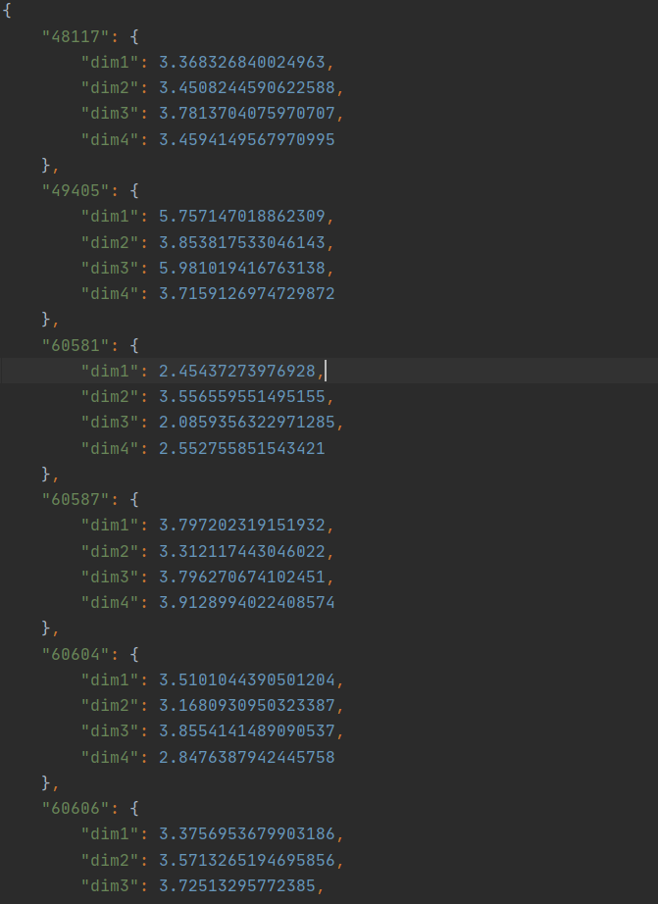
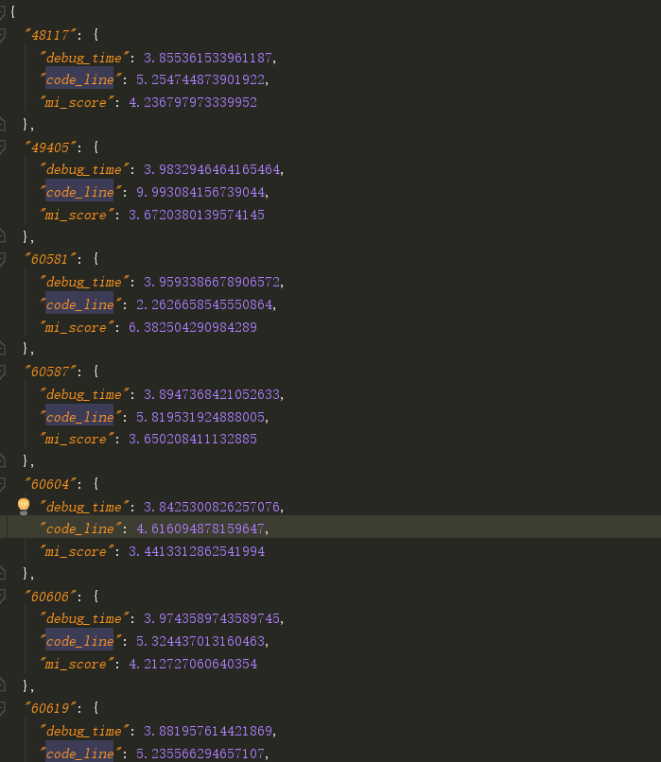
研究成果
18
根据预处理后的数据和可视化分析后得到的评分公式，记载所有用户的四种题型的得分以及三种能力的评分的json文件如左图所示。
中间json数据截图

Slide 14
七个方面
代码简洁性
Debug水平
数字题
树图题
Mi指数
排序题
字符串题

Slide 15
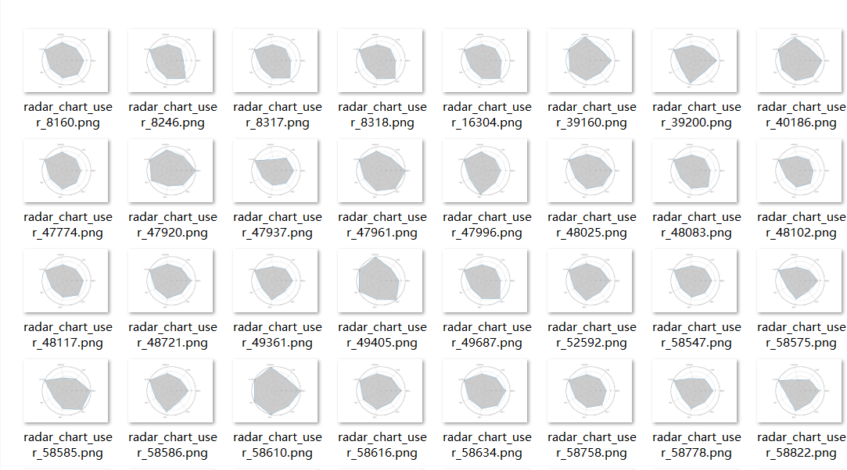
研究成果
18
调用matplotplib库，根据中间json数据绘制的每一用户的编程结果雷达图如左图所示。
最终结果截图

Slide 16
研究成果
18
通过此项目的研究，我们掌握了数据预处理、数据分析、数据可视化的基本方法，并学习、实践了静态代码质量的分析，确定了一种能自适应样本的数据分析流程。
项目中的流程其实都是我们从0到1的实践，每一步的进展都让我们更加了解数据分析的方法的实践方法。

Slide 17
真诚感谢各位老师的指教
THANKS FOR ATTENTIONS
指导老师：陈振宇
汇报人：杨沛鑫 杨淏迪 吴旻轩
2020/7/28

